Slide 1


数学学院--案例分析&科技写作
脑电数据情感分析

Slide 2
案例分析&科技写作--脑电数据情感分析
一、研究背景
二、数据描述
三、数据探索
四、评价指标
目录

Slide 3
PART
ONE
PPT模板下载：www.1ppt.com/moban/ 行业PPT模板：www.1ppt.com/hangye/
节日PPT模板：www.1ppt.com/jieri/ PPT素材下载：www.1ppt.com/sucai/
PPT背景图片：www.1ppt.com/beijing/ PPT图表下载：www.1ppt.com/tubiao/
优秀PPT下载：www.1ppt.com/xiazai/ PPT教程： www.1ppt.com/powerpoint/
Word教程： www.1ppt.com/word/ Excel教程：www.1ppt.com/excel/
资料下载：www.1ppt.com/ziliao/ PPT课件下载：www.1ppt.com/kejian/
范文下载：www.1ppt.com/fanwen/ 试卷下载：www.1ppt.com/shiti/
教案下载：www.1ppt.com/jiaoan/ PPT论坛：www.1ppt.cn
研究
背景

Slide 4
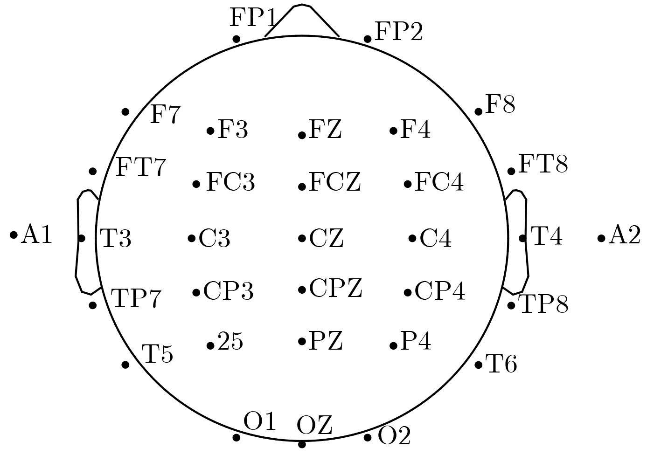
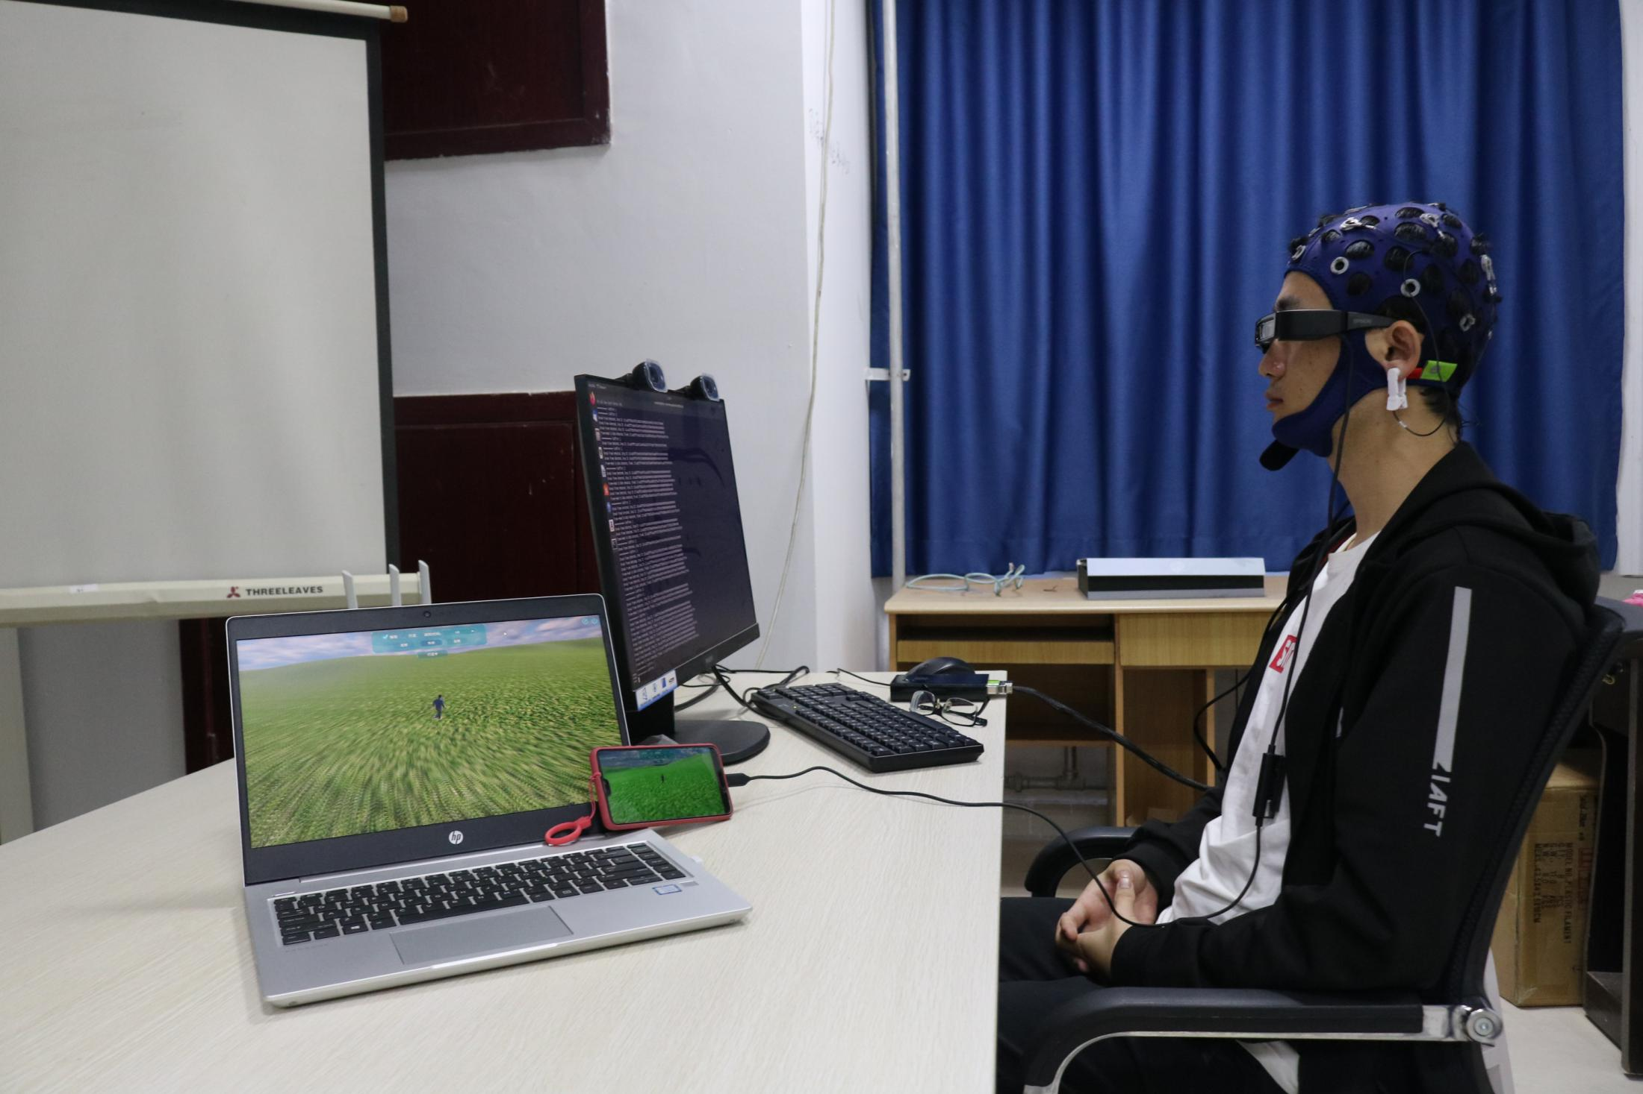
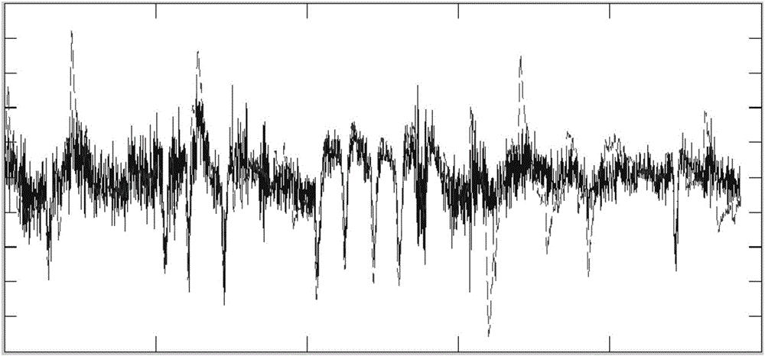
研究背景
脑电信号是由脑神经活动产生并且始终存在于中枢神经系统的
自发性电位活动，即一种生理电信号；
通过脑电帽（脑电放大器）采集得到；
在临床医学、脑机接口方面意义重大。
图2 32导脑电极位置
脑电帽
图3 脑电信号波形
图1 脑电信号采集

Slide 5
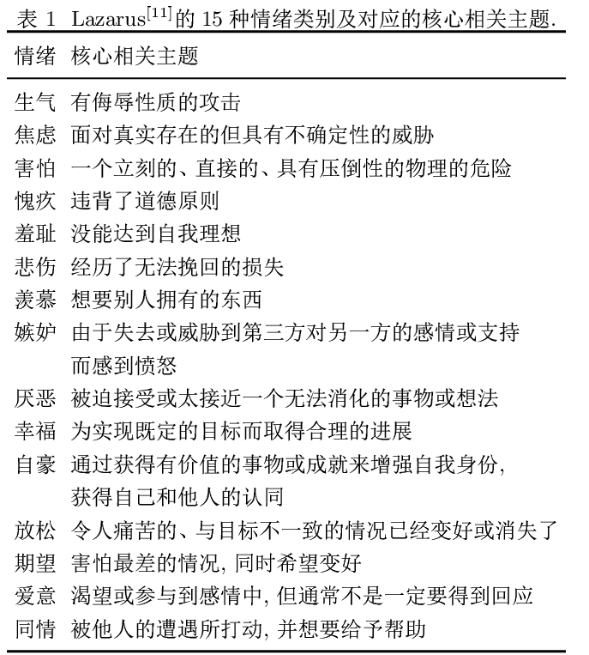
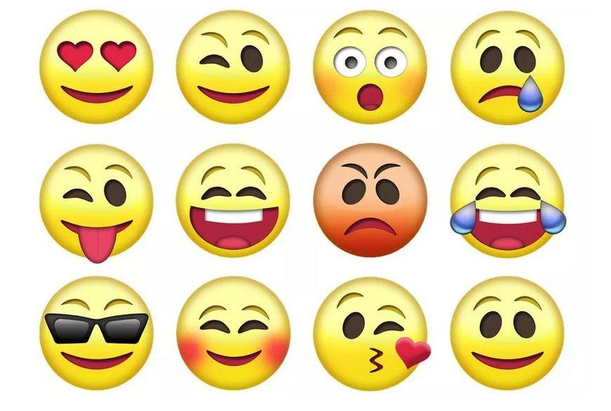
研究背景
情绪是人类对客观事物和自己需求相比较之后产生的态度和体验。它能够反映一个人当下的生理和心理状态，也对人们的认知、沟通和决策等产生着重要影响。
图1 丰富多彩的情绪

Slide 6

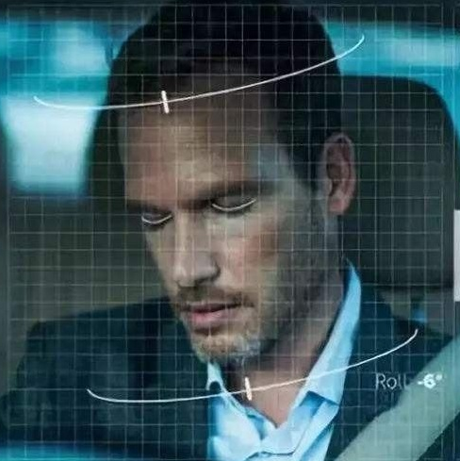
研究意义
◎分析学生上课时的情绪，辅助教师掌握学生对课程内容感兴趣程度；
◎利用情绪识别技术，间接检测驾驶员疲劳程度并提醒其疲劳驾驶；
◎利用情感分析技术，制作可动态模拟人类脸部表情的卡通人物；
◎脑电信号不易伪装，能真实反应人类大脑活动与认知；基于脑电数据的情感分析不受主观因素影响
情感分析在教育、物联网、娱乐等众多领域有重要研究意义
脑电数据情感分析

Slide 7
PART
TWO
PPT模板下载：www.1ppt.com/moban/ 行业PPT模板：www.1ppt.com/hangye/
节日PPT模板：www.1ppt.com/jieri/ PPT素材下载：www.1ppt.com/sucai/
PPT背景图片：www.1ppt.com/beijing/ PPT图表下载：www.1ppt.com/tubiao/
优秀PPT下载：www.1ppt.com/xiazai/ PPT教程： www.1ppt.com/powerpoint/
Word教程： www.1ppt.com/word/ Excel教程：www.1ppt.com/excel/
资料下载：www.1ppt.com/ziliao/ PPT课件下载：www.1ppt.com/kejian/
范文下载：www.1ppt.com/fanwen/ 试卷下载：www.1ppt.com/shiti/
教案下载：www.1ppt.com/jiaoan/ PPT论坛：www.1ppt.cn
数据描述

Slide 8
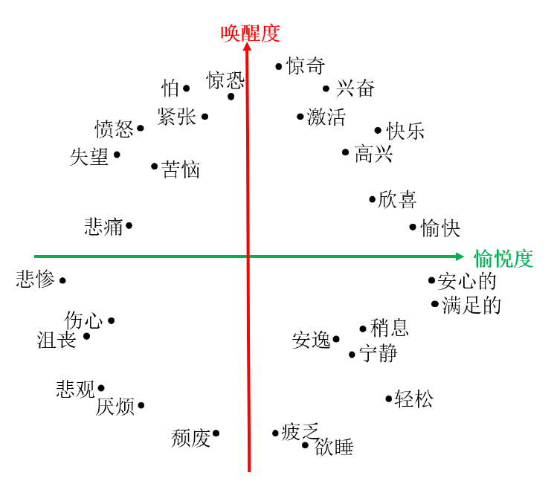
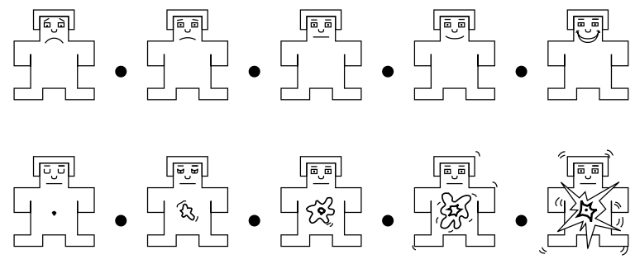
数据描述
（1）数据介绍:“eeg_emotion.xlsx”文件记录了1280个单通道的脑电情感数据，即EEG时间序列信号数据。
（2）标签介绍:“eeg_emotion.xlsx”文件最后两列记录每个样本情感标签，即Valance和Arousal两个维度情感得分。
通道数 | 样本大小 | 采样率 | 采样时间 | 序列长度
1 | 1280 | 128Hz | 60s | 7680
标签 | 数值 | 划分规则
Valance | 1-9 | ≥5，置1，表示高愉悦；<5,置0
Arousal | 1-9 | ≥5，置1，表示高唤醒；<5,置0
图1 情感二维空间描述和标签维度
愉悦度（上）和唤醒度（下）
数据集链接：http://www.eecs.qmul.ac.uk/mmv/datasets/deap/

Slide 9
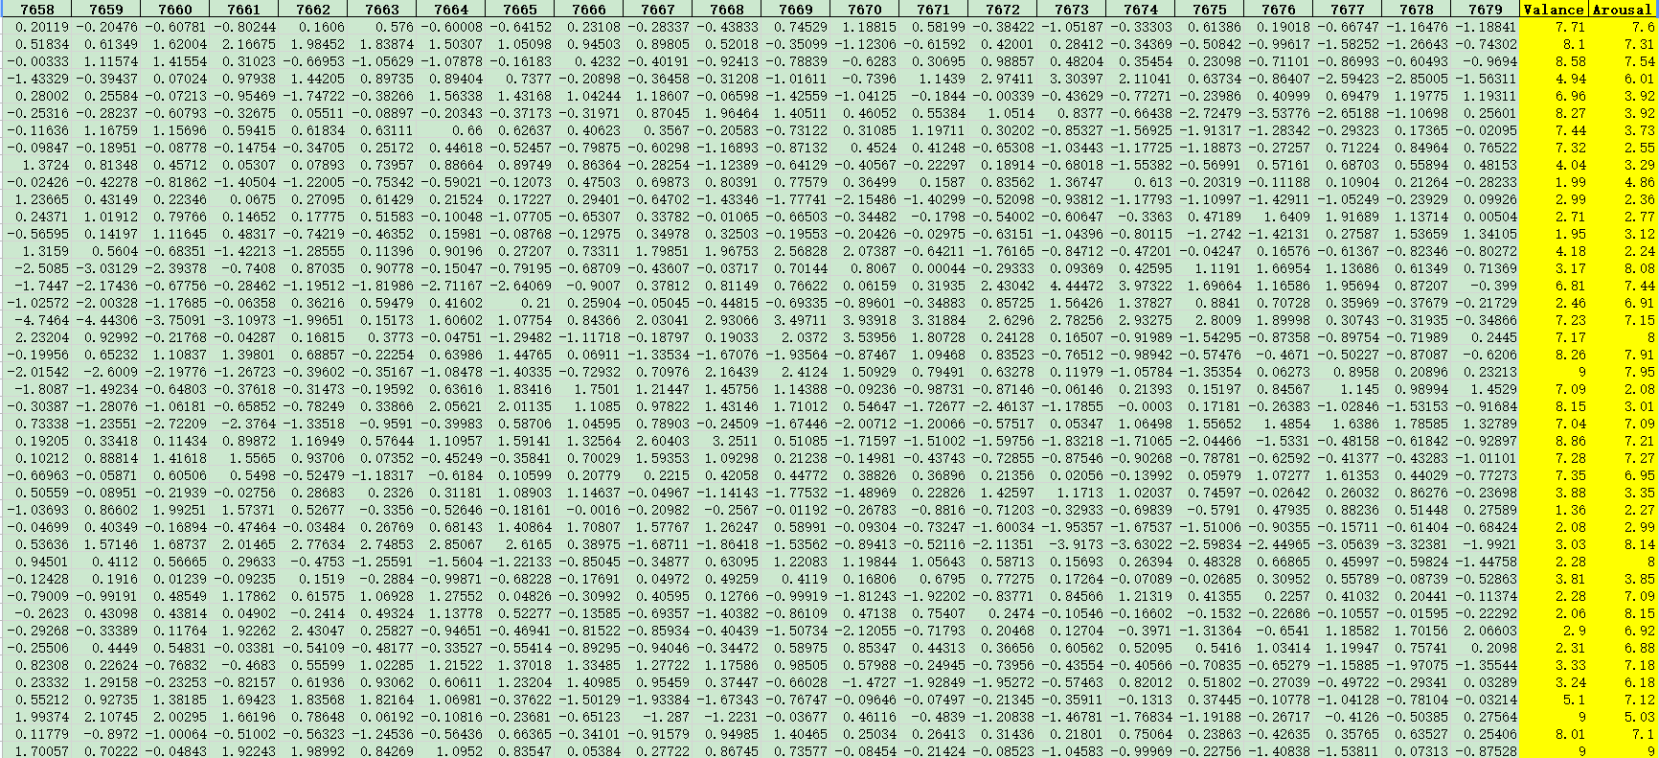
数据描述
采样点
7680
标签
样本
1280

Slide 10
PART
THREE
PPT模板下载：www.1ppt.com/moban/ 行业PPT模板：www.1ppt.com/hangye/
节日PPT模板：www.1ppt.com/jieri/ PPT素材下载：www.1ppt.com/sucai/
PPT背景图片：www.1ppt.com/beijing/ PPT图表下载：www.1ppt.com/tubiao/
优秀PPT下载：www.1ppt.com/xiazai/ PPT教程： www.1ppt.com/powerpoint/
Word教程： www.1ppt.com/word/ Excel教程：www.1ppt.com/excel/
资料下载：www.1ppt.com/ziliao/ PPT课件下载：www.1ppt.com/kejian/
范文下载：www.1ppt.com/fanwen/ 试卷下载：www.1ppt.com/shiti/
教案下载：www.1ppt.com/jiaoan/ PPT论坛：www.1ppt.cn
数据探索

Slide 11
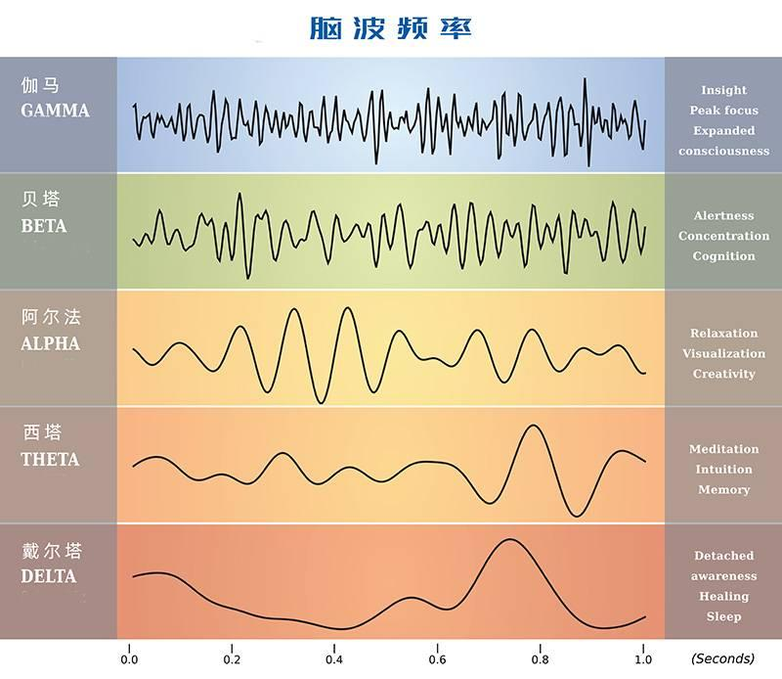
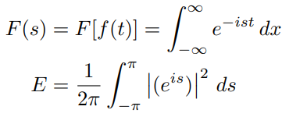
数据探索
利用傅里叶变换将信号转换至频域，提取其功率谱密度PSD特征（信号处理相关可参考示例代码）
（信号处理之傅里叶变换可使用scipy.fftpack）
对脑电信号数据提取均值、标准差等其他统计学特征

Slide 12
数据探索
'''【示例PSD代码】
计算频带功率谱密度PSD特征
signal:输入信号
N:采样点数
输出 PSD-[theta, alpha, beta, gamma]
'''
def PSD(signal, N=128): # 默认做N=128点的FFT
Y = fft(signal, N) # FFT变换
Y = np.abs(Y)
ps = Y ** 2 / N # 功率谱
# 计算4-45Hz四个频带theta, alpha, beta, gamma的PSD
theta = sum(ps[4:8])
alpha = sum(ps[8:15])
beta = sum(ps[15:32])
gamma = sum(ps[32:45])
return [theta, alpha, beta, gamma]
利用傅里叶变换将信号转换至频域，提取其功率谱密度PSD特征（信号处理相关可参考右侧代码）
（信号处理之傅里叶变换可使用scipy.fftpack）
shape
（1280，7680）
PSD特征
shape
（1280，4）

Slide 13
数据探索
根据统计学特征分析情感进行数据探索
根据信号处理领域PSD特征进行数据探索
综合统计学特征基础增加几项频段PSD特征进行数据探索
各组谈一下探索之后的发现

Slide 14
PART
FOUR
PPT模板下载：www.1ppt.com/moban/ 行业PPT模板：www.1ppt.com/hangye/
节日PPT模板：www.1ppt.com/jieri/ PPT素材下载：www.1ppt.com/sucai/
PPT背景图片：www.1ppt.com/beijing/ PPT图表下载：www.1ppt.com/tubiao/
优秀PPT下载：www.1ppt.com/xiazai/ PPT教程： www.1ppt.com/powerpoint/
Word教程： www.1ppt.com/word/ Excel教程：www.1ppt.com/excel/
资料下载：www.1ppt.com/ziliao/ PPT课件下载：www.1ppt.com/kejian/
范文下载：www.1ppt.com/fanwen/ 试卷下载：www.1ppt.com/shiti/
教案下载：www.1ppt.com/jiaoan/ PPT论坛：www.1ppt.cn
评价指标

Slide 15
评价指标
混淆矩阵
Actual | Predicted
 |  | Positive | Negative
 | Positive | True Positive(TP) | False Negative(FN)
 | Negative | False Positive(FP) | True Negative(TN)
对于数据集中的正例样本，若在模型中被预测为一个正例样本，则该样本为一个TP（真正例）；若在模型中被预测为一个负例样本，则该样本为一个FN（假负例）。对于数据集中的负例样本，若在模型中被预测为一个正例样本，则该样本为一个FP（假正例）；若在模型中被预测为一个负例样本，则该样本为一个TN（真负例）。

Slide 16


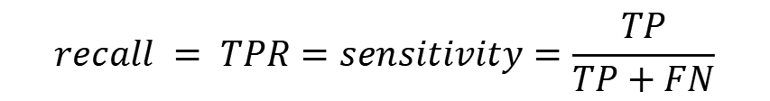
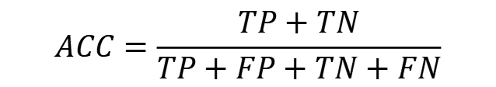
评价指标
进阶评价指标
准确率ACC：
$$ACC=\frac{TP+TN}{TP+FP+TN+FN}$$
查全率recall：
$$recall = TPR=sensitivity=\frac{TP}{TP+FN}$$
查准率precision：
$$precison=\frac{TP}{TP+FP}$$
特异度specificity：
$$specificity=\frac{TN}{TN+FP}$$

Slide 17
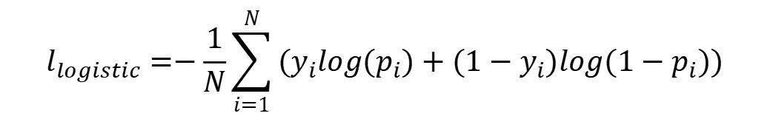


评价指标
进阶评价指标
F-measure：
$$F−measure=\frac{2∗precision∗recall}{precision+recall}$$
G-mean：
$$G−mean=\sqrt{specificity∗sensitivity}$$
Logistic Loss：N样本数， y_{i} ∈ {0, 1}，y_{i}和p_{i}分别代表真实值和概率预测
$$l_{logistic}=−\frac{1}{N}\sum_{i=1}^{N}{(y_{i}log(p_{i})+{(1−y}_{i})log({1−p}_{i}))}$$

Slide 18
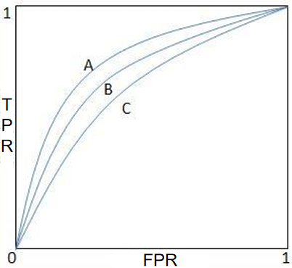
评价指标
可视化评价指标
ROC曲线：反应模型整体检出能力，若一个ROC曲线完全高于另一条ROC曲线，则可说明该模型优于另一模型
AUC：为ROC曲线的量化指标，表示为其曲线下区域面积

Slide 19
作业
PPT模板下载：www.1ppt.com/moban/ 行业PPT模板：www.1ppt.com/hangye/
节日PPT模板：www.1ppt.com/jieri/ PPT素材下载：www.1ppt.com/sucai/
PPT背景图片：www.1ppt.com/beijing/ PPT图表下载：www.1ppt.com/tubiao/
优秀PPT下载：www.1ppt.com/xiazai/ PPT教程： www.1ppt.com/powerpoint/
Word教程： www.1ppt.com/word/ Excel教程：www.1ppt.com/excel/
资料下载：www.1ppt.com/ziliao/ PPT课件下载：www.1ppt.com/kejian/
范文下载：www.1ppt.com/fanwen/ 试卷下载：www.1ppt.com/shiti/
教案下载：www.1ppt.com/jiaoan/ PPT论坛：www.1ppt.cn
PART
FIVE

Slide 20
任务及目标
(1) 对情感标签进行划分，提取脑电数据统计学特征及功率谱密度PSD特征，使用机器学习算法（SVM、ELM等）或深度神经网络对脑电情感进行分析。
(2）使用至少两种评价指标对分类结果进行评估并进行分析。
(3) 从实验结果中得到了什么结论或者发现？

Slide 21
Thanks

